Slide 1
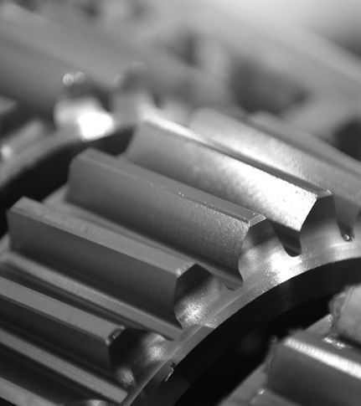
Montaje Industrial
Especialidad Mecánica Industrial
Mención Mantenimiento Electromecánica
Módulo Montaje de Equipos y Sistemas Industriales

Slide 2

CONTENIDOS
TEMA N°1
SISTEMA ELECTROMECÁNICO
TEMA N°2
SISTEMA NEUMÁTICO
¿Qué es la neumática?
Parámetros y magnitudes
Elementos neumáticos
Herramientas
Prevención de riesgos
El problemas de la Desalineación.
Alineación de Equipos.
Medición.
Corrección.

Slide 3
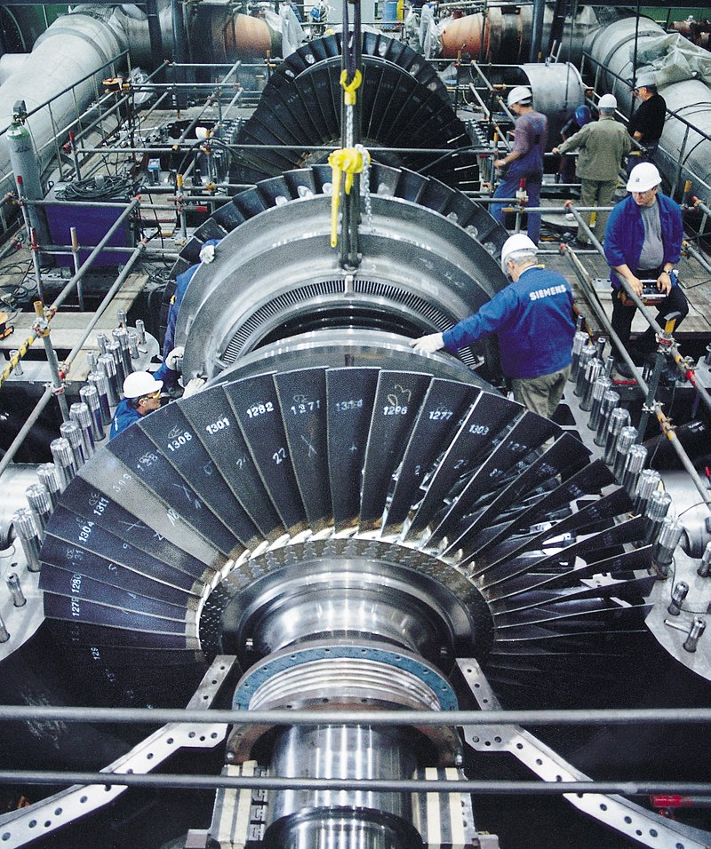
TEMA N°1
SISTEMA ELECTROMECÁNICO
Fuente: https://upload.wikimedia.org/wikipedia/commons/thumb/7/79/Dampfturbine_Montage01.jpg/800px-Dampfturbine_Montage01.jpg

Slide 4
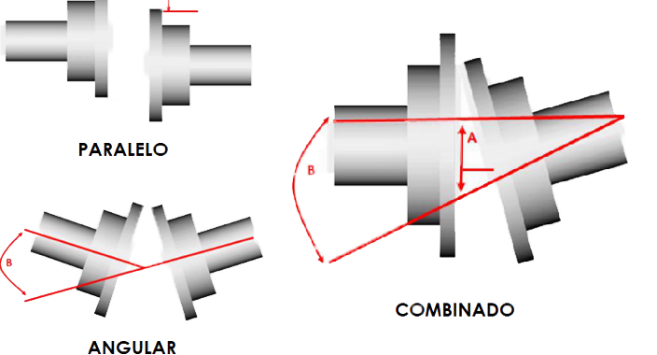
EL PROBLEMA DE
LA DESALINEACIÓN
Fuente: https://fdindustrial.es/wp-content/uploads/sites/5/brizy/5640/assets/images/iW=394&iH=234&oX=0&oY=10&cW=394&cH=213/Desalineaciones.png

Slide 5
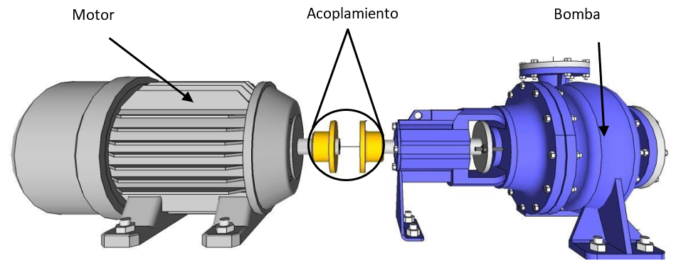
ACOPLAMIENTO
Fuente: Apunte, Liceo Industrial Eulogio Gordo Moneo, Antofagasta, Chile

Slide 6
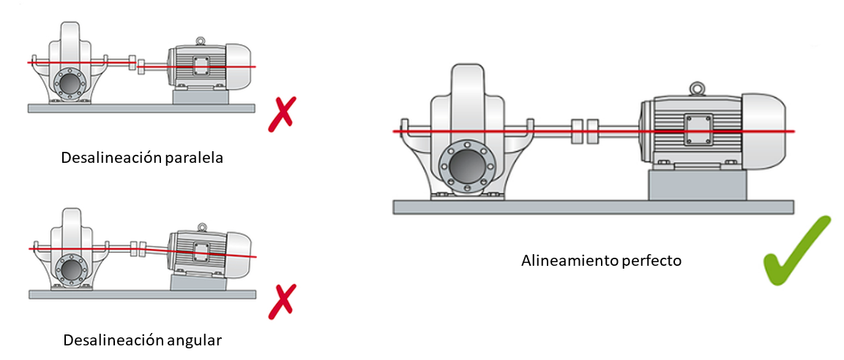
ALINEAMIENTO
Fuente: https://www.skf.com/

Slide 7
CAUSAS DE LA
DESALINEACIÓN
Mal ajuste del acoplamiento en el montaje
Defectos en la fundación del sistema
Dilatación térmica del metal
Fuerzas transmitidas a la máquina a través de soportes
Fuente: https://fdindustrial.es/wp-content/uploads/sites/5/brizy/5640/assets/images/iW=394&iH=234&oX=0&oY=10&cW=394&cH=213/Desalineaciones.png

Slide 8
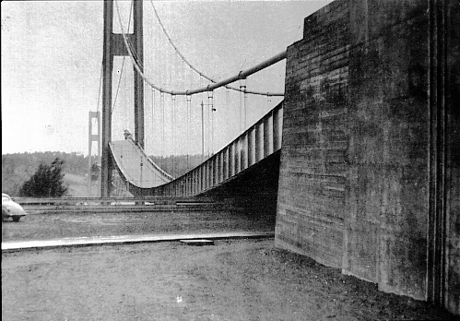
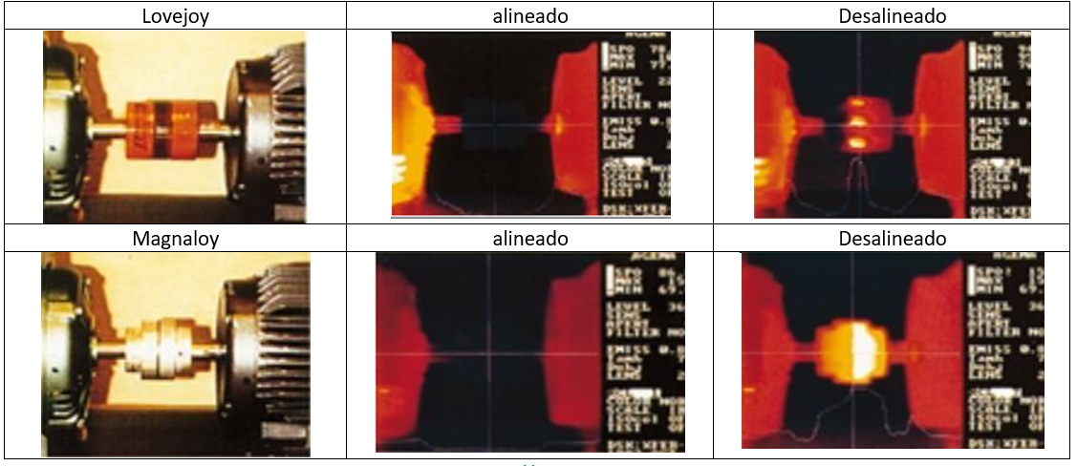
CONSECUENCIAS DE
LA DESALINEACIÓN
Resonancia mecánica en la estructura del puente de Tacoma
Fuente: Senati, “Alineamiento y Balanceo de máquinas y mecanismos”
http://blog.rvburke.com/wp-content/uploads/2006/11/tacomanarrowsbridge2.gif

Slide 9
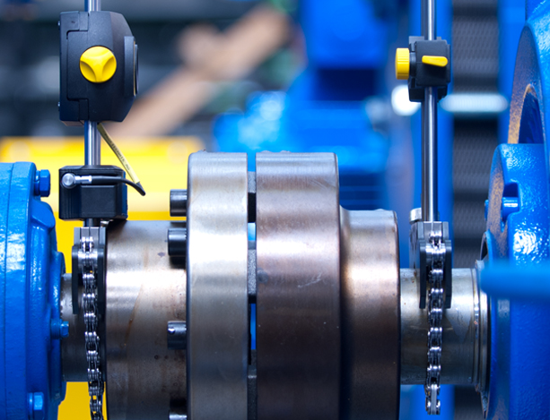
ALINEACIÓN
DE EQUIPOS
Fuente: https://www.cedesa.com.mx/contenidos/subfamilia/alineadores/index.html

Slide 10
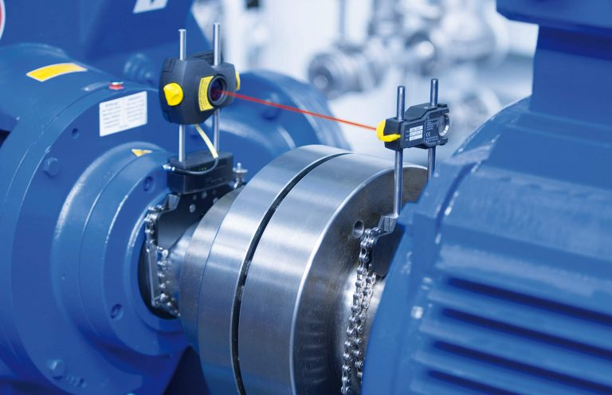
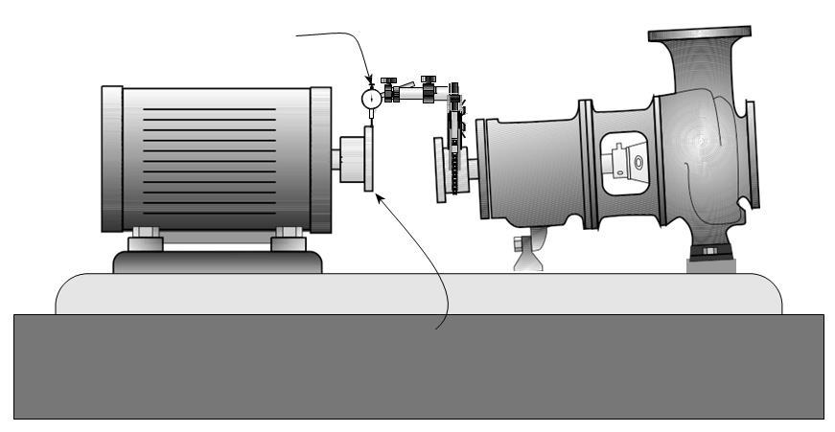
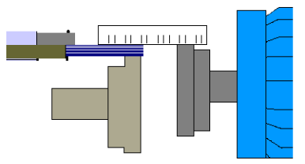
MÉTODOS DE
ALINEACIÓN
Medición a láser
Medición por contacto
(uso de reloj comparador)
Método de regla/galgas
Fuente: https://www.bannister.cl/wp-content/uploads/2019/05/AlineacionLaser-768x496.jpg
Fuente: Senati, “Alineamiento y Balanceo de máquinas y mecanismos”
Fuente: Senati, “Alineamiento y Balanceo de máquinas y mecanismos”

Slide 11
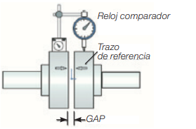
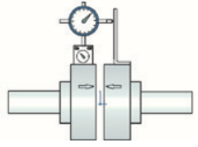
MÉTODOS
RIM – FACE (BORDE – CARA)
Fuente: “Manual General de Instalación, Operación y Mantenimiento de Motores Eléctricos”, WEG

Slide 12
MÉTODOS
RIM – FACE (BORDE – CARA)
VENTAJAS
Es una buena técnica para usar cuando los ejes de la maquinaria no se pueden girar.
Se puede utilizar en lecturas de cara con diámetro igual o superior a 8’’
DESVENTAJAS
No es tan preciso como otros métodos
Si los ejes están soportados en cojinetes deslizantes las medidas de los relojes se ven alteradas
El pandeo del soporte (barra SAG) debe medirse y compensarse

Slide 13
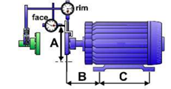
MEDICIONES
NECESARIAS
La dimensión “A” corresponde al diámetro de trabajo más usualmente referido como el diámetro del machón
La dimensión “B” corresponde a la distancia desde el punto donde el indicador toca la superficie radial del machón y el centro del perno frontal de la pata del motor.
La dimensión “C” corresponde a la distancia entre los centros de los pernos de la pata frontal y posterior del motor.
Estas dimensiones son necesarias para efectuar los cálculos de las correcciones y deben medirse de manera cuidadosa.
A. Torres. “Estudio del desalineamiento entre máquinas acopladas y análisis de su respuesta vibratoria”. Universidad del Bío – Bío, 2013.

Slide 14
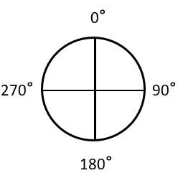
LECTURA
En este tipo de medición se posiciona la punta de en los puntos 0°, 90°, 180°, y 270°contacto del reloj comparador en 3 zonas diferentes del borde del acople y se registran los datos. Las mediciones se harán en los puntos 0°, 90°, 180°, y 270°.
Fuente: Elaboración propia

Slide 15

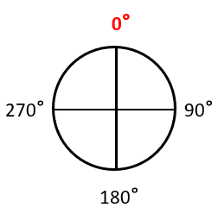

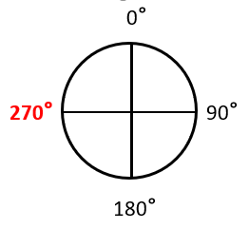

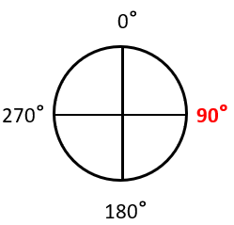

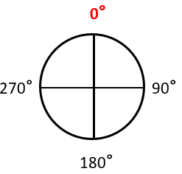

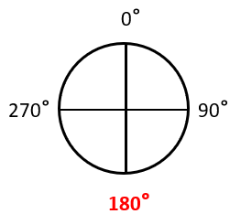
LECTURA
RIM (BORDE)
METODOLOGÍA DE MEDICIÓN
DESCRIPCIÓN | IMAGEN | POSICIÓN INSTRUMENTO
Llevar el reloj a la posición 0°, centrándolo y ajustando la aguja del indicador a 0. | Vista Lateral
Gira ambos ejes a 90° y registrar lectura indicada por el reloj. | Vista Superior
Gira ambos ejes 90° más y registrar la lectura indicada por el reloj. | Vista Lateral
METODOLOGÍA DE MEDICIÓN
DESCRIPCIÓN | IMAGEN | POSICIÓN INSTRUMENTO
Gira ambos ejes 90° más y registrar la lectura indicada por el reloj. | Vista Superior
Gira ambos ejes a 90° y registrar lectura indicada por el reloj. | Vista Lateral
Fuente: Adaptado de A. Torres. “Estudio del desalineamiento entre máquinas acopladas y análisis de su respuesta vibratoria”. Universidad del Bío – Bío, 2013.

Slide 16





LECTURA
FACE (CARA)
METODOLOGÍA DE MEDICIÓN
DESCRIPCIÓN | IMAGEN | POSICIÓN INSTRUMENTO
Posicionar la punta de contacto del instrumento sobre la superficie frontal del acople del motor para obtener la lectura angular total o T.I.R. Este punto queda paralelo a la línea de giro del eje. Centrar y llevar el valor a 0. | Vista Lateral
Girar ambos ejes a 90°, y registrar la lectura indicada por el reloj. | Vista Posterior
Girar ambos ejes 90° más y registrar la lectura indicada por el reloj. | Vista Lateral
METODOLOGÍA DE MEDICIÓN
DESCRIPCIÓN | IMAGEN | POSICIÓN INSTRUMENTO
Girar ambos ejes 90° más y registre la lectura indicada por el reloj. | Vista Posterior
Llevar ambos ejes a su posición inicial, cerciorándose que la aguja del indicador retorne a 0. | Vista Lateral
Fuente: Adaptado de A. Torres. “Estudio del desalineamiento entre máquinas acopladas y análisis de su respuesta vibratoria”. Universidad del Bío – Bío, 2013.

Slide 17
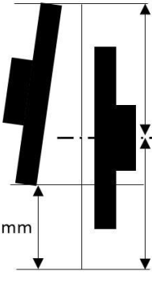
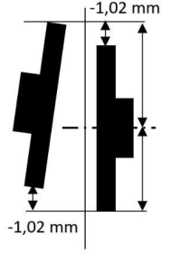



INTERPRETACIÓN Y EVALUACIÓN
DE RESULTADOS
Desalineación paralela vertical (0° a 180°)
La relación de a continuación se le conoce como TIR (Diferencia radial total entre la lectura de dos cuadrantes opuestos) y se da sólo en el ángulo 0° a 180° ya que la referencia la hemos puesto en 0°, y la diferencia es máxima.
$$D.Rv=(TIR RIM entre 0° y 180°)/2$$
$$D.Rv$$
TIR RIM 180°
$$D.Rv$$
Fuente: Apunte, Liceo Industrial Eulogio Gordo Moneo, Antofagasta, Chile

Slide 18
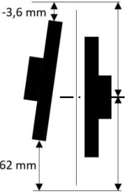



INTERPRETACIÓN Y EVALUACIÓN
DE RESULTADOS
Desalineación paralela horizontal (90° a 270°)
Se puede apreciar que las distancias de cada punto no son las mismas. En este tipo de desalineación al valor absoluto mayor se le debe restar el valor absoluto menor.
RIM 270° - RIM 90°
Si al resultado del valor se le divide en dos se obtiene la desviación
$$D.Rh = (RIM 270° − RIM 90°)/2$$
$$D.Rh$$
RIM 90°
RIM 270°
$$D.Rh$$
Fuente: Apunte, Liceo Industrial Eulogio Gordo Moneo, Antofagasta, Chile

Slide 19
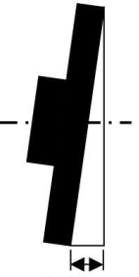
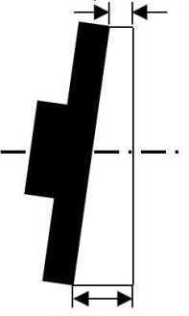
INTERPRETACIÓN Y EVALUACIÓN
DE RESULTADOS
Desalineación angular
FACE 0°
FACE 90°
En el caso de los puntos 0° a 180° se habla de TIR FACE, ya que es el valor máximo y no es necesario realizar la resta para obtener el valor general, sino simplemente es el de 180° (ver figura izquierda), ya que la referencia parte de 0°. En el caso de los puntos 90° a 270° si que hay que restar el valor absoluto menor al mayor para obtener la distancia horizontal de desviación (ver figura derecha).
FACE 180°
FACE 270°
FACE de 0° a 180°. Vista lateral
FACE de 90° a 270°. Vista superior
Fuente: Apunte, Liceo Industrial Eulogio Gordo Moneo, Antofagasta, Chile

Slide 20
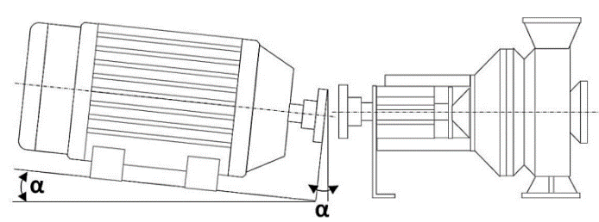
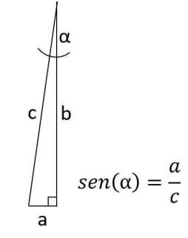

INTERPRETACIÓN Y EVALUACIÓN
DE RESULTADOS
Desalineación angular
El desnivel existente del motor visto anteriormente produce un ángulo de desviación que le llamaremos $α$ (ver figura izquierda). Este ángulo es el que mide la desalineación angular y se puede obtener mediante la relación trigonométrica seno (ver figura derecha). Una vez que se conoce el desplazamiento FACE en la dirección axial del acoplamiento, y su diámetro, se puede calcular el ángulo de desalineación con el $arcoseno(α)$ tanto vertical como horizontal.
Ángulo de desalineación
Desalineación angular
Fuente: Apunte, Liceo Industrial Eulogio Gordo Moneo, Antofagasta, Chile

Slide 21
INTERPRETACIÓN Y EVALUACIÓN
DE RESULTADOS
Valores admisibles de desalineación paralela
Paralelo | Excelente |  | Aceptable
rpm | mils | mm | mils | mm
000 - 1000 | 3.0 | 0.07 | 5.0 | 0.13
1000 - 2000 | 2.0 | 0.05 | 4.0 | 0.10
2000 – 3000 | 1.5 | 0.03 | 3.0 | 0.07
3000 – 4000 | 1.0 | 0.02 | 2.0 | 0.04
4000 – 5000 | 0.5 | 0.01 | 1.5 | 0.03
5000 - 6000 | <0.5 | <0.01 | <1.5 | <0.03
Evaluación
En caso de no contar con valores de desalineación aceptables entregados por el fabricante del motor eléctrico, se puede hacer uso de tolerancias típicas comúnmente aceptadas en la alineación.
Valores admisibles de desalineación vertical
Angular | Excelente |  | Aceptable
rpm | mils/inch | mm/100 | mils/inch | mm/100
000 - 1000 | 0.6 | 0.06 | 1.0 | 0.10
1000 - 2000 | 0.5 | 0.05 | 0.8 | 0.08
2000 – 3000 | 0.4 | 0.04 | 0.7 | 0.07
3000 – 4000 | 0.3 | 0.03 | 0.6 | 0.06
4000 – 5000 | 0.2 | 0.02 | 0.5 | 0.05
5000 - 6000 | 0.1 | 0.01 | 0.4 | 0.04
Fuente: Ceinmant.

Slide 22
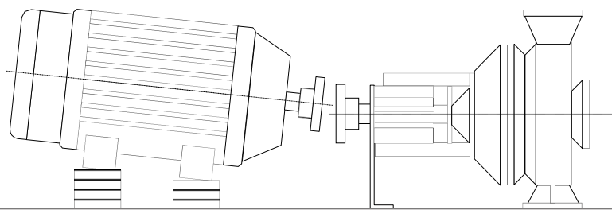
CORRECCIÓN DE
DESALINEACIÓN
Corrección paralela
Los motores están montados sobre unas láminas llamadas “lainas” que sirven para darle altura al motor y para que al momento de realizar ajustes de nivel poder quitar o agregar algunas lainas y así compensar la desalineación existente.
Apoyo posterior
Apoyo frontal
Fuente: Apunte, Liceo Industrial Eulogio Gordo Moneo, Antofagasta, Chile

Slide 23
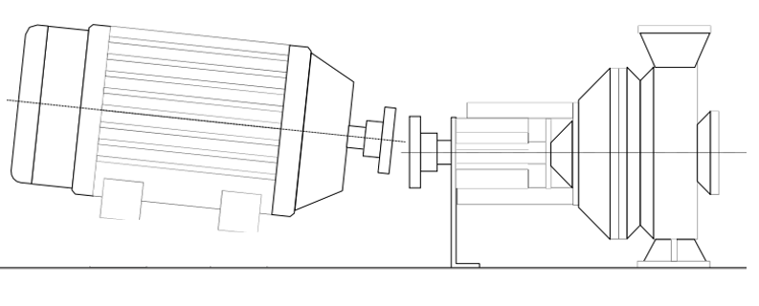




CORRECCIÓN DE
DESALINEACIÓN
Corrección angular (0° a 180°) – Vista lateral
Corrección angular
En el caso de la desalineación paralela no se requiere de cálculos adicionales, sin embargo para la desalineación angular se requiere disminuir el ángulo α.
C
B
$$α$$
$$a_{1}$$
$$a_{2}$$
$$α$$
D.Rv
D.Rv
Fuente: Apunte, Liceo Industrial Eulogio Gordo Moneo, Antofagasta, Chile

Slide 24

CORRECCIÓN DE
DESALINEACIÓN
Corrección angular
Se realizó la corrección en el ángulo de 0° a 180°. El procedimiento para el ángulo de 90° a 270° es similar. A las desviaciones horizontales ahora se les llama b1 y b2, mientras que el ángulo y las dimensiones del motor eléctrico siguen siendo las mismas.
Corrección apoyo posterior = $D.Rv + a1$
Corrección apoyo frontal = $D.Rv + a2$
Donde
$$a1 = sen(α)∙(B+C)$$
$$a2 = sen(α)∙B$$

Slide 25







CORRECCIÓN DE
DESALINEACIÓN
Corrección angular (90° a 270°) – Vista superior.
Corrección angular
En el caso de la desalineación paralela no se requiere de cálculos adicionales, sin embargo para la desalineación angular se requiere disminuir el ángulo α
C
B
$$α$$
$$b_{1}$$
$$b_{2}$$
$$α$$
$$D.Rh$$
$$D.Rh$$
Fuente: Apunte, Liceo Industrial Eulogio Gordo Moneo, Antofagasta, Chile

Slide 26

CORRECCIÓN DE
DESALINEACIÓN
Corrección apoyo posterior = $D.Rh +b1$
Corrección apoyo frontal = $D.Rh +b2$
Donde
$$b1 = sen(α)∙(B+C)$$
$$b2 = sen(α)∙B$$
Corrección angular

Slide 27

TEMA N°2
SISTEMA NEUMÁTICO
Fuente: https://gesrepair.com/hydraulic-vs-pneumatics/

Slide 28
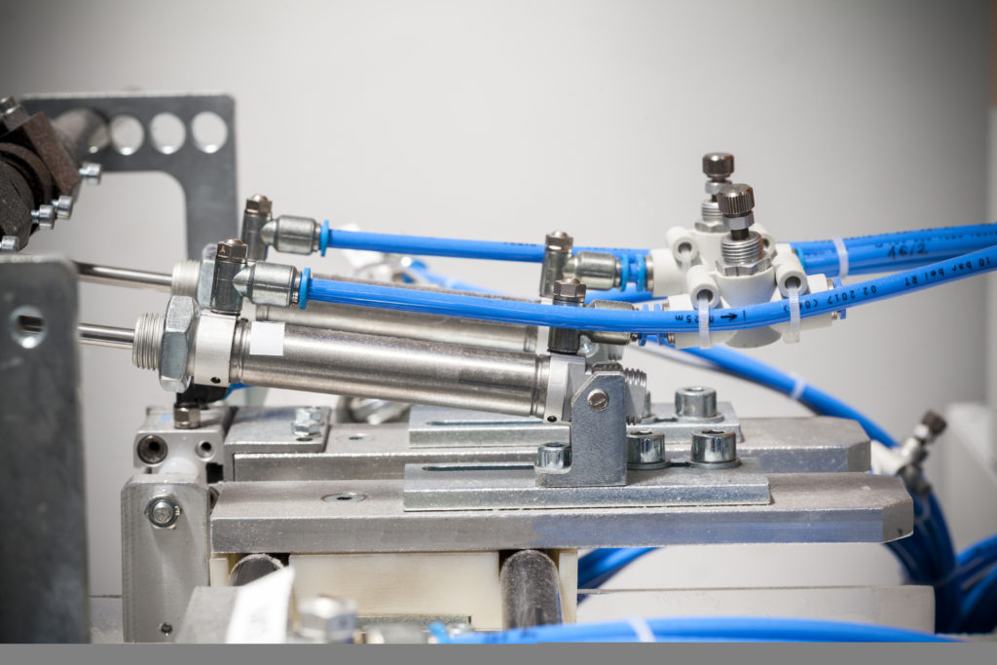
¿QUÉ ES LA
NEUMÁTICA?
“Conjunto de tecnologías que usan un gas, aire o nitrógeno, como un modo de transmisión de energía que se necesita para mover y hacer funcionar mecanismos”.
Fuente: https://gesrepair.com/pneumatic-system/

Slide 29
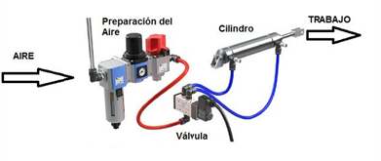
¿QUÉ ES LA
NEUMÁTICA?
Principalmente en el proceso intervienen dos sistemas:
Una planta de aire comprimido con el compresor, tratamiento de aire y otros elementos.
Un conjunto de equipos neumáticos que usan el aire comprimido producido en la planta anterior como fuente de energía.
Fuente: http://trabajosalbertocastilla11.blogspot.com/2018/03/neumatica-hidraulica-principio-de-pascal.html

Slide 30

ALGUNOS PARÁMETROS Y MAGNITUDES
A TENER EN CONSIDERACIÓN
$$Q=V/t$$
En donde:
$Q$: Caudal ($m^{3}/s$)
$V$: Volumen ($m^{3}$)
$t$: Tiempo ($s$)
Caudal:
Es la cantidad de aire comprimido que atraviesa una sección de la conducción en una unidad de tiempo determinada. La fórmula se expresa de la siguiente manera:

Slide 31

ALGUNOS PARÁMETROS Y MAGNITUDES
A TENER EN CONSIDERACIÓN
$$P=F/s$$
En donde:
$P$: Presión ($Pa$)
$F$: Fuerza ($N$)
$s$: Superficie o área ($m^{2}$)
Presión:
Definida como la fuerza ejercida perpendicularmente por una unidad de superficie o área (S). Se expresa de la siguiente manera:

Slide 32

ALGUNOS PARÁMETROS Y MAGNITUDES
A TENER EN CONSIDERACIÓN
La presión se expresa de distinto modo, según el sistema de unidades utilizado.
En el Sistema Internacional se expresa en Pascal ($Pa$), que equivale a $1 N/m^{2}$. Otras unidades de medida para expresar la presión pueden ser:
Bar (bar): 1 bar = 100.000 Pa = 0,1 MPa
Atmósfera (atm): 1 atm = 101.325 Pa = 0,1 MPa
Columna de mercurio (mmHg):
760 mmHG = 1 atm
Kilo fuerza por centímetro cuadrado (kp/cm2): 1 kp/cm2 = 0,1 MPa

Slide 33
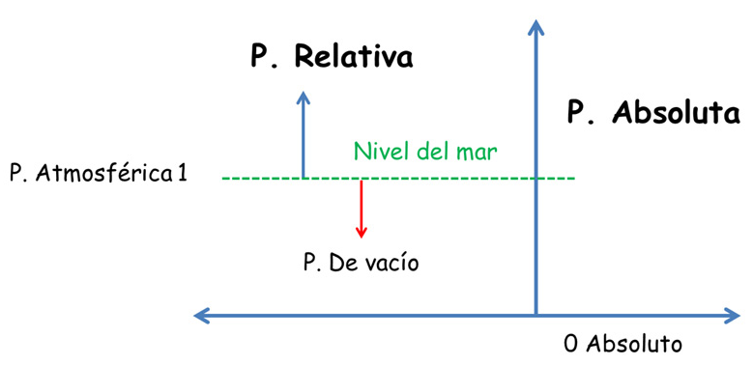
RELACIÓN ENTRE
PRESIÓN ABSOLUTA Y PRESIÓN RELATIVA
Presión relativa = Presión absoluta - Presión atmosférica
Fuente: http://www.ingeniarg.com/blog/45-presiones-relativas-o-absolutas-cual-es-la-diferencia

Slide 34
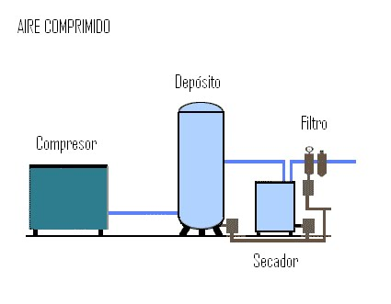
ELEMENTOS
NEUMÁTICOS
Presión relativa = Presión absoluta - Presión atmosférica
Fuente: http://industrial-automatica.blogspot.com/2010/08/neumatica-basica.html

Slide 35
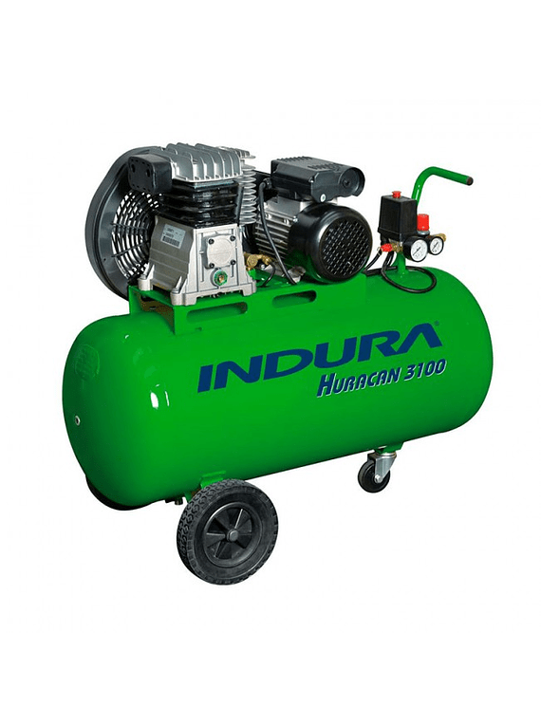
COMPRESORES
NEUMÁTICOS
Es una máquina encargada de realizar la compresión del aire para ser introducido en el circuito neumático. Trabajan elevando la presión de un cierto volumen de aire, introducido desde la atmósfera, hasta un punto determinado útil para alimentar al circuito.
Fuente: https://www.fermet.cl/compresor-aire-huracan-3100-indura

Slide 36
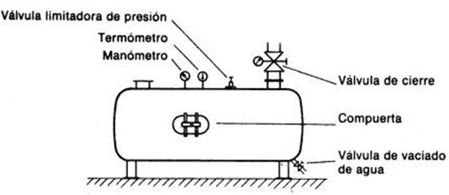
DEPÓSITOS DE
AIRE COMPRIMIDO
El aire que procede del compresor debe ser recibido y almacenado en los depósitos de aire comprimido. Normalmente presentan una forma cilíndrica, además de tener una altura de 2 a 3 veces su diámetro.
Fuente: http://mundoautomatizado.blogspot.com/2014/11/acumulador-o-deposito-de-aire.htmL

Slide 37
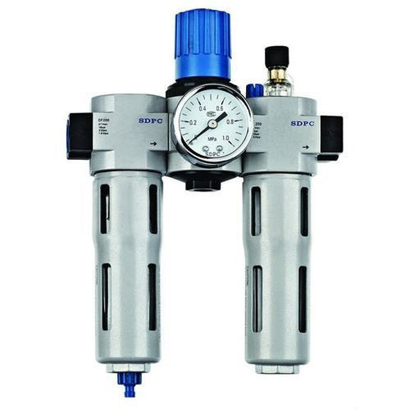
ELEMENTOS DE
ACONDICIONAMIENTO
El aire comprimido puede presentar impurezas líquidas o sólidas, las que ocasionan importantes pérdidas de rendimiento en el sistema neumático. Para eliminar las impurezas, y conseguir una vida prolongada de los elementos que componen los circuitos neumáticos se debe acondicionar el aire.
Fuente: https://www.indiamart.com/proddetail/janatics-pneumatic-frls-20667379530.html

Slide 38
ELEMENTOS DE FUERZA
ACTUADORES
Los actuadores son elementos encargados de aprovechar la energía que proviene del aire comprimido y transformarla en energía mecánica para realizar un movimiento. Este movimiento puede ser lineal (cilindros neumáticos), rotatorio (cilindros de cremallera, cilindros de paleta), o giratorio (motores neumáticos)
Existen cilindros de dos tipos:
Cilindros de Simple Efecto
Cilindros de Doble Efecto

Slide 39
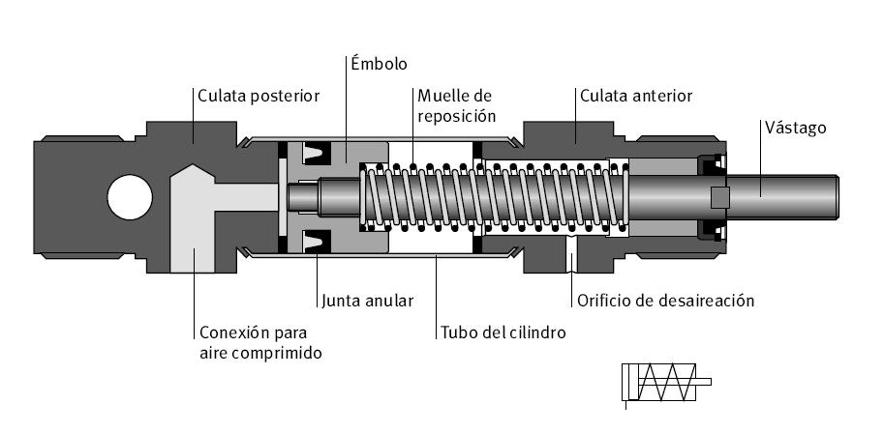
ELEMENTOS DE FUERZA
ACTUADORES
Cilindro de Simple Efecto
Fuente: http://industrial-automatica.blogspot.com/2010/08/neumatica-basica.html

Slide 40
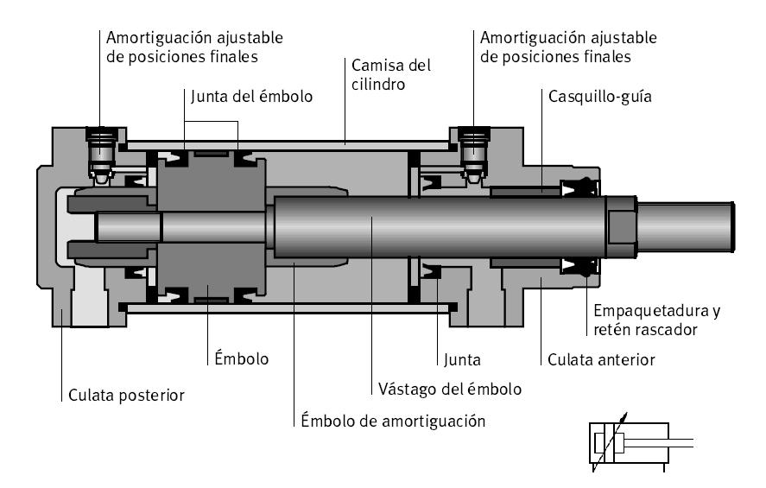
ELEMENTOS DE FUERZA
ACTUADORES
Cilindro de Doble Efecto
Fuente: http://industrial-automatica.blogspot.com/2010/08/neumatica-basica.html

Slide 41
ELEMENTOS DE MANDO Y REGULACIÓN
VÁLVULAS
Las válvulas son elementos que desarrollan funciones de mando, mandan o regulan la puesta en marcha, el paro y la dirección, así como la presión o el caudal del fluido enviado por el compresor o almacenado en un depósito.
Las válvulas empleadas pueden ser accionadas o pilotadas por:
Medios manuales: Pulsador, palanca o pedal.
Medios mecánicos: Leva, rodillo o final de carrera, o rodillo escamoteable.
Medios eléctricos: Electroimán.
Medios neumáticos: Pilotaje neumático con presión, o con depresión.

Slide 42
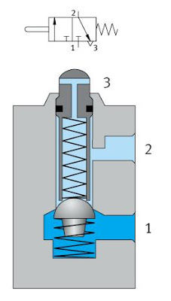
ELEMENTOS DE MANDO Y REGULACIÓN
VÁLVULAS
Según su función, las válvulas se pueden subdividir en 5 grupos:
Válvulas distribuidoras
Válvulas de bloqueo
Válvulas reguladoras de presión
Válvulas reguladoras de caudal
Válvulas de cierre
Fuente: http://industrial-automatica.blogspot.com/2010/08/neumatica-basica.html

Slide 43
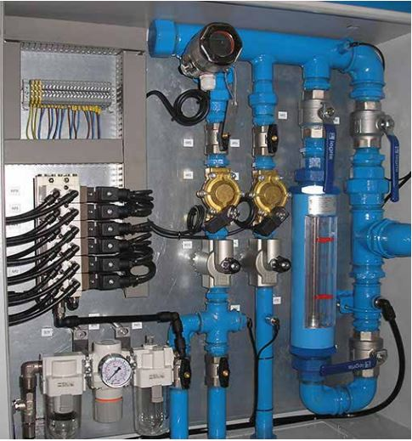
HERRAMIENTAS NECESARIAS PARA EL
MONTAJE NEUMÁTICO
Algunas de las herramientas que pueden considerarse imprescindibles para las tareas de montaje son:
Juegos de llaves, juegos de alicates, destornilladores.
Equipos de unión por soldadura.
Herramientas de corte, curvado y abocardado de tubos.
Dinamómetro
Flexómetros y pie de metro.
Fuente: https://www.ajm.es/servicios/montajes-llave-mano-cuadros-neumaticos/montajes-cuadros-neumaticos/

Slide 44
PREVENCIÓN DE RIESGOS EN EL
MONTAJE NEUMÁTICO
Para reducir los riesgos de accidentes, es importante que:
Revises las especificaciones de uso para cada elemento. Comprueba que vas a trabajar con magnitudes adecuadas de presión, de caudal y de temperatura.
Aprendas a conectar de forma correcta los elementos neumáticos, teniendo absoluta claridad de la ubicación de las vías de entrada y salida de válvulas.
Para realizar el mantenimiento del sistema neumático, debes asegurarte de que el suministro eléctrico se encuentra apagado y bloqueado, además de asegurarte de la correcta detención del compresor neumático.
Utilices tus Elementos de Protección Personal. El trabajo de montaje o mantenimiento de sistemas neumáticos implica en ocasiones el trabajo en altura o en zonas poco seguras. Es importante que protejas las zonas de tu cuerpo, específicamente la cabeza, tus ojos o rostro, tus oídos, tus pies, tus manos, y recuerda usar siempre protección anticaída.

Slide 45
REFERENCIAS
Torres. “Estudio del desalineamiento entre máquinas acopladas y análisis de su respuesta vibratoria”. Universidad del Bío – Bío, 2013.
Montaje industrial: Módulo 9 Guía N°8, 8.1, 8.2. Liceo industrial Eulogio Gordo Moneo, Antofagasta. Enlace: https://www.liceoindustrialegm.cl/ visitado el 18 de enero de 2021
“Montaje de Equipos”. Guía N°8
Catálogo motores eléctricos WEG. Enlace: https://www.weg.net/catalog/weg/CL/es/Motores-El%C3%A9ctricos/Motores-NEMA-de-Baja-Tensi%C3%B3n/Bombas/c/EU_MT_LV_NEMA_PUMP. Visitado el 20 de enero de 2021
Blog de Automatización Industrial. http://industrial-automatica.blogspot.com/p/neumatica.html
http://wikifab.dimf.etsii.upm.es/wikifab/index.php/Cilindros_Neum%C3%A1ticos
Castillo Jiménez, R. (2011). Montaje y reparación de sistemas neumáticos e hidráulicos, bienes de equipo y máquinas industriales. Innova

